Slide 1



QA בודק תוכנה
אלכס גורבצ'וב

Slide 2
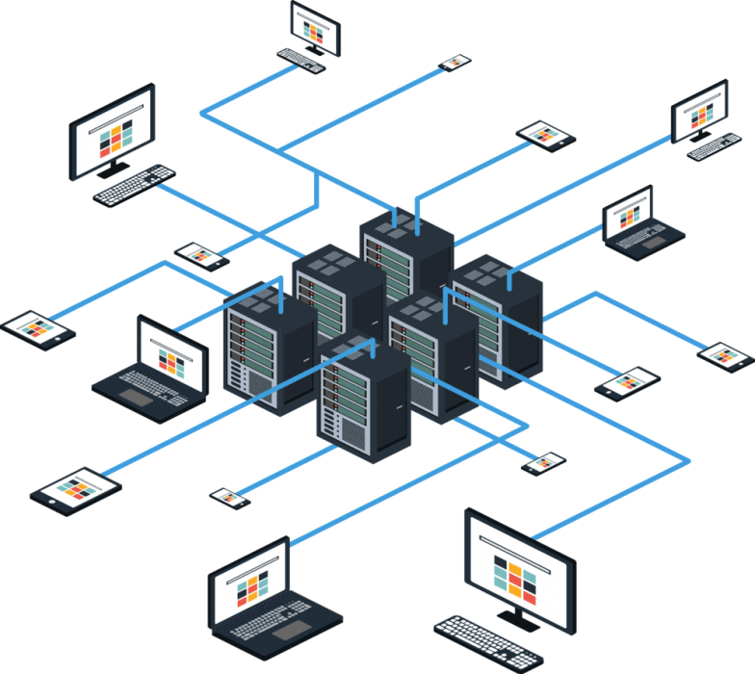
רשתות תקשורת
תשתיות הרשת
כאשר מדברים על רשת תקשורת מתייחסים לתחומים משלימים:
תשתית פיזית
תשתית לוגית
התשתית הפיזית
הטאבלט הביתי מחובר בקשר אלחוטי למודם. המודם מחובר לכבל שמעביר את הנתונים הלאה
לפעמים מספר בתים מתאחדים וקיים חיבור שונה בין נקודת הקצה וארון הסעף, ובין ארון הסעף וספקית האינטרנט
ספק האינטרנט מחובר לשדרת האינטרנט המרכזית בישראל (מתגים ונתבים)
המידע עובר דרך כבל תת ימי לנתב באירופה
ומשם, אולי, דרך כבל תת ימי נוסף לארה"ב - ובחזרה...

Slide 3
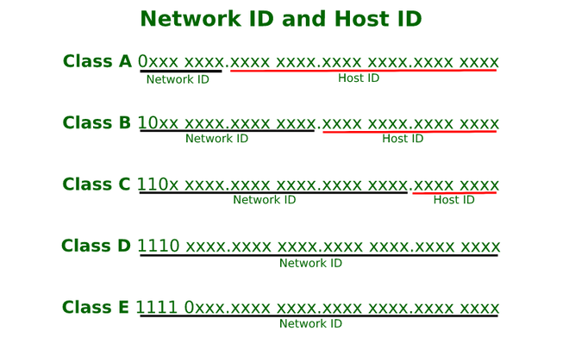
רשתות תקשורת
כתובות ברשת (כתובת IP)
לכל ממשק לרשת יש כתובת IP. יש הבדל עקרוני בין כתובת IP לכתובת פיזית. כתובת פיזית (MAC) צרובה בחומרה של המחשב, ולכל מחשב (שיש לו חיבור לרשת פיזית) יש כתובת כזו. אם מעבירים מחשב מהמשרד בטבריה למשרד בבאר שבע, למשל, הכתובת הפיזית נשארת אתו. לעומת זאת, כתובת IP אינה שייכת למחשב, אלא לרשת. כאשר אותו מחשב יבצע את המעבר מטבריה לבאר שבע, הוא יקבל שם כתובת IP שונה לגמרי. יש מחשבים שיש להם כמה ממשקים לרשתות IP. למחשבים כאלה יהיה גם מספר מתאים של כתובות IP. כדי לפשט את הדברים, נתייחס לכתובת האינטרנט כאילו היא שייכת למחשב.
כשנקבע פרוטוקול ה-IP, בספטמבר 1981, הוא דרש שלכל ממשק אינטרנט תהיה כתובת ייחודית בת 32 ביטים. חלק מהביטים ייצגו את מספרה של הרשת עליה יושב המחשב (network ID) והשאר - את שם המארח (host ID). כך, לפי כתובתו של כל מחשב אפשר לדעת לאיזו רשת הוא שייך, ומי הוא המחשב הספציפי ברשת. לכל רשת יש מספר ייחודי, ולכל מחשב ברשת יש מספר הייחודי לו, וביחד מתקבלת כתובת אינטרנט ייחודית לכל מחשב. מזהה הרשת משמש למטרת ניתוב בין רשתות, בדומה לקידומת המדינה או אזור החיוג ברשת הטלפונים. רק כאשר החבילה מגיעה לרשת הרצויה, הנתב מחפש את המחשב הספציפי שזו כתובתו. ישנם שני סטנדרטים של כתובות ה-IP: IPv4 , IPv6.

Slide 4
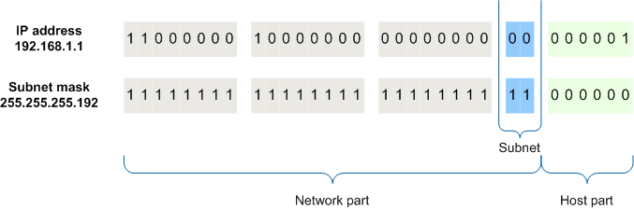
רשתות תקשורת
מסכת רשת (Subnet Mask)
זהו ערך שעוזר להפריד בין מספר הרשת ובין מספר המחשב בתוך הרשת.
בכל מקום שמופיע המספר 255 במסכת הרשת, האוקטטה המקבילה אליו בכתובת ה-IP "חסומה" - כלומר שייכת לשם הרשת. ובכל מקום שמופיע המספר 0 במסכת הרשת, האוקטטה המקבילה אליו בכתובת ה-IP תהיה "פתוח" - כלומר שייכת לשם המארח ותהיה ניתנת לשינוי.

Slide 5
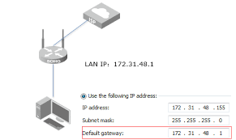
רשתות תקשורת
כתובות ברשת (Default Gateway)
שער ברירת המחדל (Default Gateway) הוא צומת ברשת המקשרת בין מערכות שונות.
מערכת שונה יכולה לפעול תחת פרוטוקול אחר (ואז השער גם מתרגם מפרוטוקול לפרוטוקול).
מערכת שונה יכולה לפעול תחת אותו הפרוטוקול, אבל להימצא באחריות גורם אחר.
שער ברירת המחדל Default Gateway היא כתובת הנתב שמאפשר תקשורת לכיוון כלל הרשת (למשל בציוד ה-ISP).

Slide 6
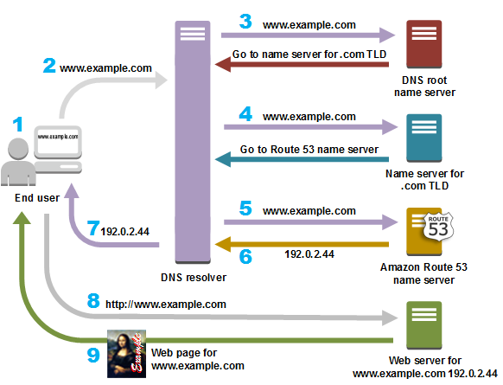
רשתות תקשורת
כתובות ברשת (כתובות מילוליות)
משתמשים לרוב מכירים כתובת מילולית: www.google.com: המחשב לא מכיר שמות מילוליים. כדי לתרגם משם מילולי, המחשב ניגש לרשת שרתי שמות תחומים ובאמצעות פרוטוקול DNS (Domain Name System) הוא שולף IP המתאים לכתובת המילולית.
www.mywebsite.co.il בהתאם לסיומת (IL) יפנה שרת תחומים בישראל. שרת שמות האזורים, יפנה לשרת שמות האתרים המסחריים בישראל (CO) שרת האתרים המסחריים יפנה לשרת המארחmywebsite . השרת המארח יחזיר את כתובת ה-IP של המחשב המארח, כיוון שההתחלה WWW מציינת כי זו למעשה הבקשה.
לפעמים אפשר לקצר את תהליך חיפוש הכתובת, אם הכתובת נמצאת ב-Cache )זיכרון המטמון) של
אחד ממחשבי ה-DNS בדרך. המחשב שלנו מחפש קודם כל אם האתר קיים אצלו בקובץ מיוחד הנקרא קובץ HOSTS לאחר מכן בודק בזיכרון ה-Cache שלו אם האתר רשום במידה שלא פונה לשרת DNS המוגדר אצלו ושרתDNS זה ממשיך לפנות לשרתי DNS נוספים עד שהיעד נמצא.
ניתן להחליף את ה-DNS המוגדר, לשרת DNS של גוגל - 8.8.8.8
רשמו את הפקודה ipconfig /displaydns מה קיבלתם?

Slide 7
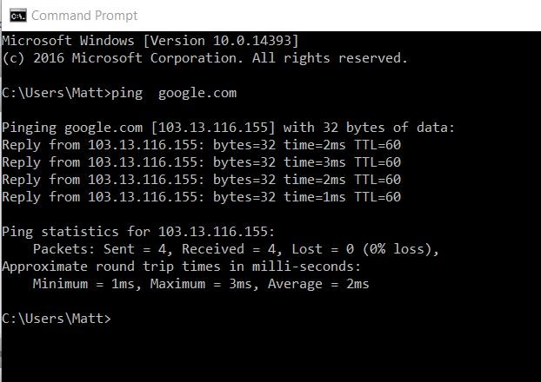
רשתות תקשורת
בירור כתובת IP
דרך חלונית הפקודות (cmd) אפשר לברר מהי כתובת ה-IP במחשב המקומי ואפילו מהי כתובת ה-MAC באמצעות הפקודה: ipconfig /all.
אם שולחים ping למחשב באמצעות שמו המילולי, נקבל לא רק את הזמן שלקח לפינג לחזור מהשרת, אלא גם Iאת כתובת ה-IP של השרת.

Slide 8
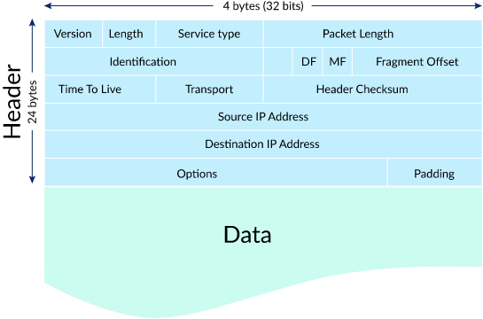
רשתות תקשורת
איך תהליך העברת הנתונים עובד?
נניח שאנו גולשים ברשת, והקלדנו כתובת של אתר מסוים, למשל http://www.ynet.co.il
נתוני הדף כולו לא עוברים כיחידה אחת
וכל חבילה נשלחת עצמאית ליעד (Packets) הנתונים המתורגמים מחולקים לחבילות
הגדרת הדרך אל היעד (הניתוב) יכולה להשתנות בין חבילה לחבילה
יכול להיות שסדר הגעת החבילות לא יהיה הסדר שבו שלחנו אותן
ביעד מתבצע תהליך הרכבת כל החבילות חזרה ליחידה אחת, בהתאם לסדר בו הן צריכות להיות
הרכבה מחודשת של החבילות תתבצע לפני תרגום הנתונים חזרה למידע בעל משמעות
יכול להיות שלפעמים משהו ישתבש בדרך. חבילות נתונים הולכות לאיבוד או שתוכן החבילות משתבש. קיימות שיטות שונות לבדוק האם הנתונים הגיעו בשלמותם. אחת השיטות הידועות יותר נקראת סיכום ביקורת או קוד היתירות. בשיטה זו ניתן לבדוק האם הנתונים שהגיעו נכונים, ולפעמים לתקן שגיאות שקרו בדרך.

Slide 9
רשתות תקשורת
סניפר Sniffer
תוכנה המקשיבה ל"שיחות" בין מחשבים ויודעת להציג אותן. דוגמא: Wireshark
לא מספיק לתרגם את הנתונים, לחלק אותם לחבילות ולדאוג לתיקוני השגיאות, לפעמים צריך גם לדחוס את הנתונים או להצפין אותם:
כששולחים נתוני כרטיסי אשראי (הצפנה)
כשרואים וידאו בזמן אמת באינטרנט (דחיסה)

Slide 10
רשתות תקשורת
מודל שבע השכבות – OSI
כדי להסדיר את התעבורה ברשת, חילקו את כל ההגדרות והתהליכים שהמידע צריך לעבור לשכבות. כל שכבה אחראית על חלק מההגדרות וחלק מהתהליכים. כל שכבה מכירה רק את השכבה מתחתיה ומעליה. המודל מתאר את התהליך בו מידע הופך לנתונים, מנתונים הוא הופך לאותות העוברים בתווך ובצד השני מתורגמים חזרה למידע. כדי שהתהליך יתבצע כסדרו, יש לעבור דרך כל השכבות.
כל שכבה מוסיפה כותרת לחבילת המידע. הכותרת מכילה הוראות והגדרות בשפה ייחודית לשכבה (פרוטוקול).
המודל OSI מייצג רעיונות מופשטים ואין בו פתרונות טכנולוגיים כלל. המנגנונים המתוארים בו הן בבחינת "הצעת הגשה", אך התקשורת שבין כל שכבה לשכבה (הנתונים המועברים בין השכבות השונות) מחייבים יישום מדויק, אחרת העסק לא יעבוד. המידע נעטף (encapsulated) בכל שכבה בעוברו מלמעלה למטה, ונפתח בעבורו מלמטה למעלה (de-capsulated). לא ניתן "לדלג" על שכבה. ניתן לממש באופן שונה כל שכבה ושכבה.

Slide 11
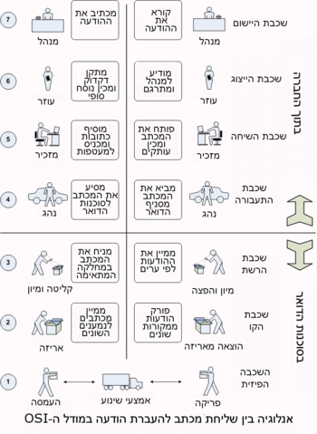
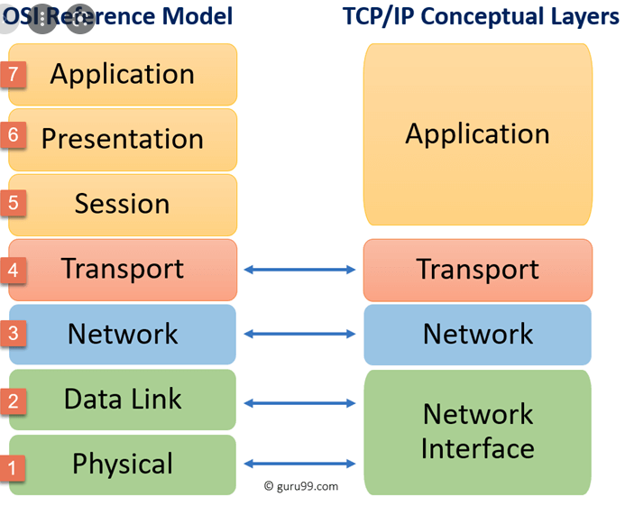
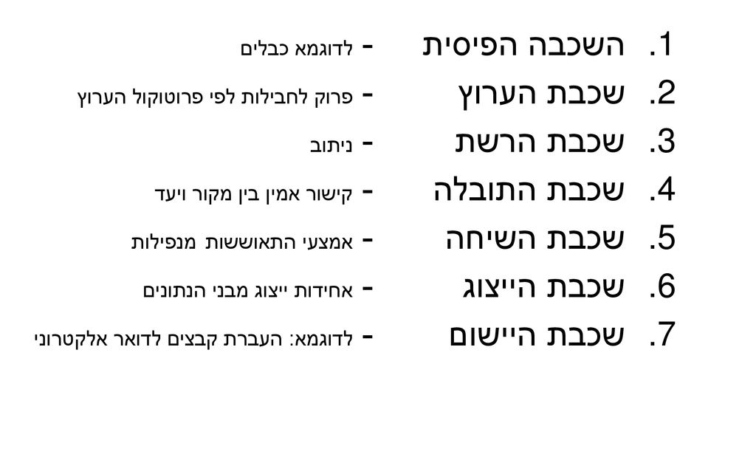
רשתות תקשורת
מודל שבע השכבות – OSI

Slide 12
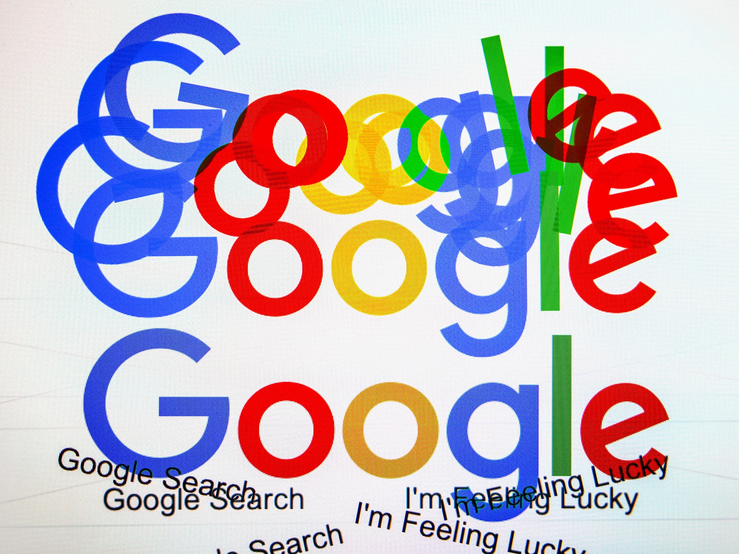
רשתות תקשורת
מנועי חיפוש
בודקי תוכנה, מבצעים שימוש רב במנועי חיפוש. מנוע חיפוש הינו אתרWWW , הכולל גם בסיס-מידע של כתובות אתרים, אליו ניתן לגלוש מכל מחשב ולחפש בבסיס המידע בעזרת שאילתות או עיון באינדקס הנושאים. מאחורי מנוע חיפוש, עומדים סידרה של שרתים, שכל תפקידם לסרוק את האינטרנט בחיפושם אחרי נושאים, קבצים, וכד'.
כאשר כותבים מילה מסוימת, מנוע החיפוש יציג בפנינו את כל שמור אצלו במסד הנתונים. דרך נוספת שדרכה מתעדכנים מנועי החיפוש היא ע"י בוני האתרים עצמם. כל אחד שבנה אתר באינטרנט, יכול לרשום את אתרו בכל מנוע חיפוש, כדי ששאילתות של אנשים אחרים יציגו גם את האתר שלו.
ברוב המקרים, שירות החיפוש אינו עולה כסף. אתרי החיפוש "מתקיימים" בעיקר מפרסומות המופיעות בדפיהם. מכיוון שאלה אתרים פופולריים מאוד, עלות הפרסום בהם גבוהה יחסית.

Slide 13


עקרונות הבדיקה
תרגיל כיתה
בדקו מהו ה-IP במחשב שלכם
בדקו מהו ה-Subnet Mask
מה כתובת הרשת מתוך כתובת ה-IP שמצאתם?
מה כתובת המארח מתוך כתובת ה-IP שמצאתם?
האם כתובת ה-IP היא בגרסה 4 או בגרסה 6?
מה כתובת שרת ה-DNS אצלכם מחשב?
אם לא תמלאו את כתובת שרת ה-DNS, מה לא תוכלו לעשות?
האם תוכלו לגלוש באינטרנט אם תאפסו את כתובת ה-IP?
אם איזה ISP אתם עובדים?
התקינו Wireshark
הקליטו חיפוש בגוגל

Slide 14
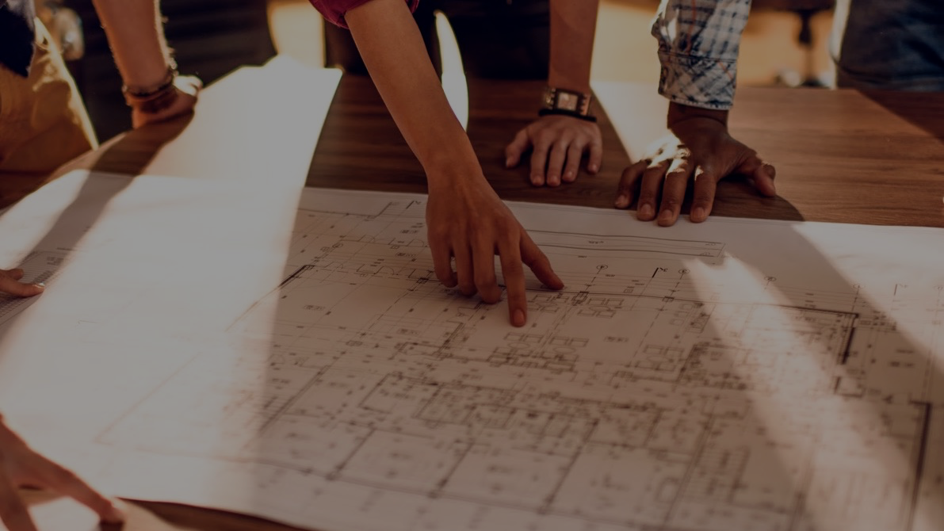
שאלות?

